Slide 1
Bài 12: H h L l

Slide 2
Le le bơi trên hồ

Slide 3
li lọ lỡ
hé ho hổ

Slide 4
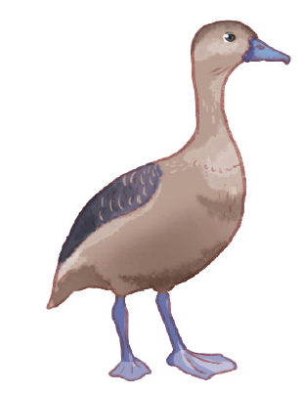
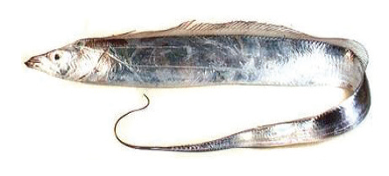
lá đỏ
bờ hồ
cá hố
le le

Slide 7
3
Tập viết
h
h
l
l
hồ
le le

Slide 8
Bé bị ho. Bà đã có lá hẹ.

Slide 9
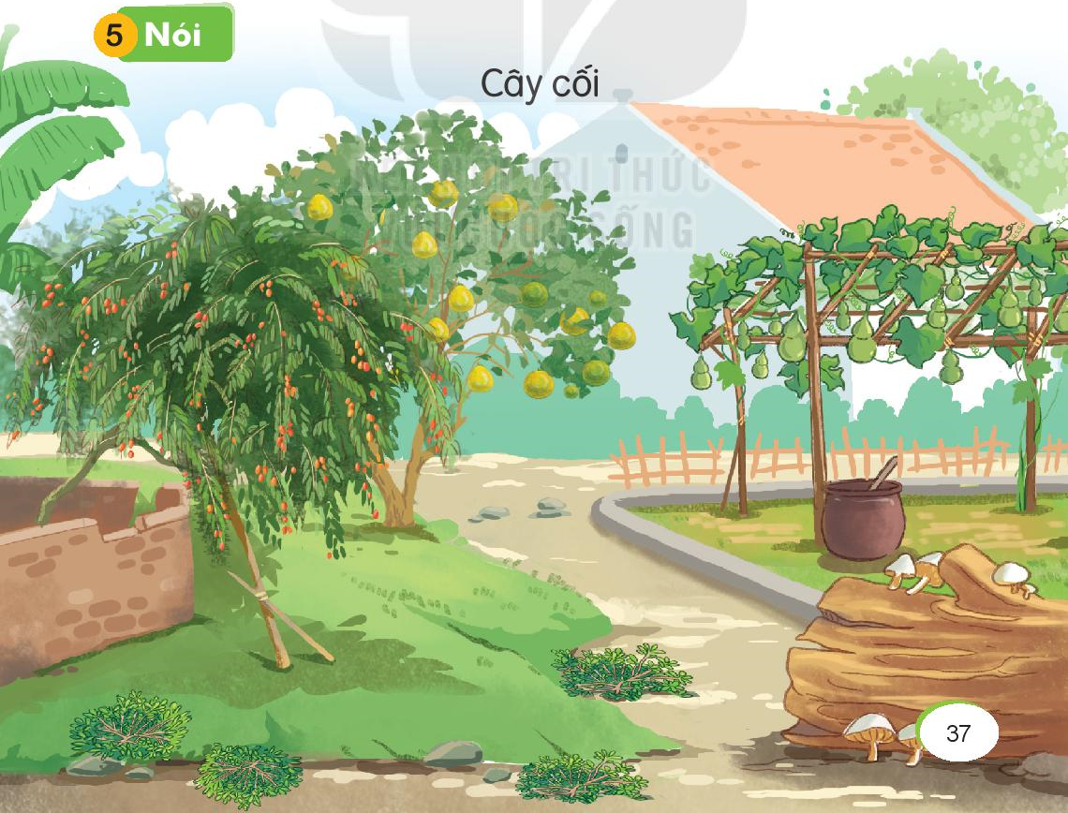
Các em thấy cây cối trong vườn thế nào?

Slide 10
Củng cố
Trò chơi: HÁI TÁO
l
lá hẹ
2
1
h
5
4
le le
3
cá hồ

Slide 11
CỦNG CỐ BÀI HỌC
Hôm nay các con học phụ âm gì?
Về nhà thực hành tìm từ có chứa phụ âm l, h

